Slide 1


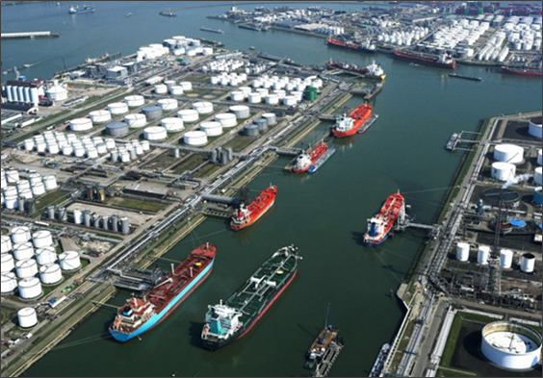
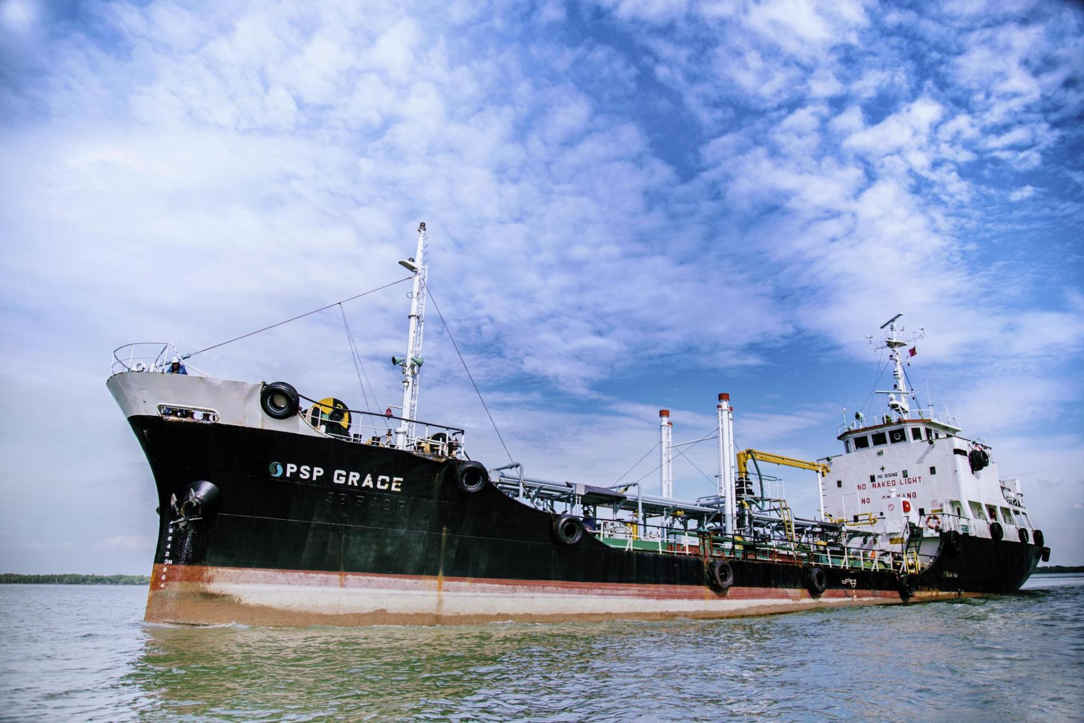
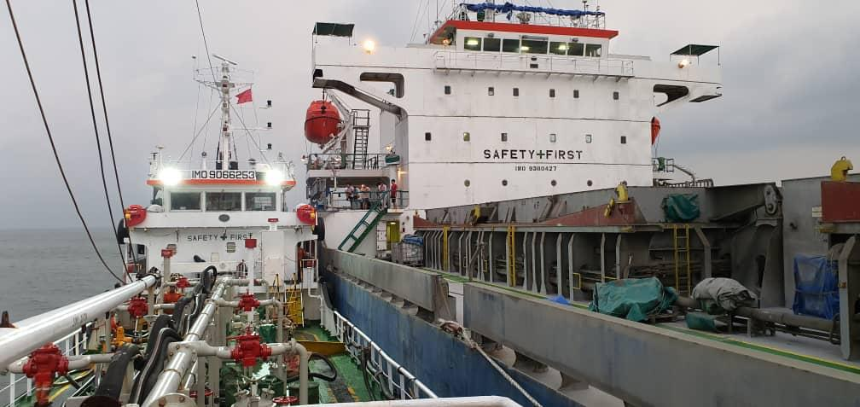



MyPetroleum JKDM
Sistem Maklumat Bunker Petroleum
Utama
Mengenai MyPetroleum
Panduan Butiran 58 A
Hubungi Kami
Manual Pengguna
Daftar Masuk My Petroleum
MyPetroleum JKDM - Sistem Maklumat Bunker Petroleum.
Laman ini dibangunkan sebagai satu platform kepada mana-mana orang yang diluluskan untuk menjalankan perkhidmatan bunkering di bawah Akta Kemajuan Petroleum 1974 memohon kelulusan pengecualian cukai jualan di bawah Butiran 58 A Perintah Cukai Jualan (Orang Yang Dikecualikan Daripada Pembayaran Cukai) 2018.
Bunkering adalah kegiatan menyalurkan apa-apa jenis bahan api (produk petroleum)untuk menggerakkan/ kegunaan enjin kapal di dalam had pelabuhan atau jeti yang diberi kebenaran oleh Jabatan Kastam Diraja Malaysia.
KPDN
Pautan Agensi
Portal Rasmi JKDM
https://www.kpdn.gov.my/images/muat-turun/garis-panduan/garis-panduan-pda-2.pdf

Slide 2
Mengenai MyPetroleum
MyPetroleum JKDM - Sistem Maklumat Bunker Petroleum.
Laman ini dibangunkan sebagai satu platform kepada mana-mana orang yang diluluskan untuk menjalankan perkhidmatan bunkering di bawah Akta Kemajuan Petroleum 1974 memohon kelulusan pengecualian cukai jualan di bawah Butiran 58 A Perintah Cukai Jualan (Orang Yang Dikecualikan Daripada Pembayaran Cukai) 2018.
Bunkering adalah kegiatan menyalurkan apa-apa jenis bahan api (produk petroleum)untuk menggerakkan/ kegunaan enjin kapal di dalam had pelabuhan atau jeti yang diberi kebenaran oleh Jabatan Kastam Diraja Malaysia.
Bagaimana Untuk Menggunakan Sistem MyPetroleum?
Para syarikat bunker boleh mengakses Sistem MyPetroleum (Sistem Maklumat Bunker) menggunakan aplikasi browser laman sesawang (Sila gunakan Chrome untuk paparan terbaik) dengan melayari url http://mypetroleum.customs.gov.my/ .
Untuk pemohon baharu, sila klik pada pautan “BORANG ID" untuk mendapatkan Borang ID MyPetroleum. Sila isikan semua maklumat yang diperlukan di dalam borang tersebut dan emel kepada pentadbir sistem seperti di alamat di butang ‘HUBUNGI KAMI”. Permohonan anda akan diproses dan jika diluluskan, anda akan diberikan kata nama dan kata laluan untuk log masuk ke dalam sistem ini dalam tempoh 2 hari. Sila rujuk emel anda untuk sebarang maklumat berkaitan permohonan yang telah dilaksanakan.
Borang ID MyPetroleum

Slide 3
Panduan Pengecualian Cukai Jualan Di Bawah Butiran 58A, Jadual A , Perintah Cukai Jualan (Orang Yang Dikecualikan Daripada Pembayaran Cukai )2018
Perintah Cukai Jualan (Orang Yang Dikecualikan Daripada Pembayaran Cukai) (Pindaan) 2021 telah diwartakan dan berkuatkuasa pada 15 Jun 2021 dengan memasukkan Butiran 58A, Jadual A.
Pengecualian cukai jualan di bawah Butiran 58A diberikan kepada mana mana orang yang diluluskan untuk menjalankan perkhidmatan bunkering di bawah Akta Kemajuan Petroleum 1974.
PERUNTUKAN UNDANG-UNDANG YANG DIGUNAPAKAI
Perintah Cukai Jualan (Orang Yang Dikecualikan Daripada Pembayaran Cukai) (Pindaan) 2021 yang berkuatkuasa pada 15 Jun 2021.

Slide 4
SYARAT-SYARAT PENGECUALIAN CUKAI JUALAN
Berdasarkan ruang (4) Butiran 58A, Jadual A Perintah Cukai Jualan (Orang Yang Dikecualikan Daripada Pembayaran Cukai) 2018, syarat-syarat pengecualian cukai jualan adalah seperti berikut:-
i)Barang tersebut dibeli daripada pengilang berdaftar atau diangkut dari Kawasan Khas;
ii)Barang tersebut digunakan semata-mata sebagai minyak bunker bagi kapal termasuk bot nelayan;
iii)Kapal termasuk bot nelayan tersebut adalah seperti yang ditentukan oleh Ketua Pengarah;
iv)Pembuktian dapat dibuat dengan memuaskan hati Ketua Pengarah bahawa barang itu akan dihantar terus ke kapal termasuk bot nelayan;
v)Orang yang diberi pengecualian hendaklah mematuhi syarat-syarat lain yang ditetapkan oleh Ketua Pengarah.

Slide 5
BARANG YANG DIBERI PENGECUALIAN
Senarai barang-barang yang diberi pengecualian cukai jualan adalah seperti berikut:-
Diesel fuel;
Liquefied natural gas;
Lubricating oil; dan
Greases
Barang-barang yang diberi pengecualian adalah di bawah subkepala 2710.19.7200, 2711.11.0000, 2710.19.4300, 2710.19.4400, 2710.19.2000, 2710.19.3000 dan 2710.19.9000 Perintah Duti Kastam yang terpakai.

Slide 6
TATACARA PERMOHONAN SIJIL PENGECUALIAN
Pemohon perlu terlebih dahulu memohon ID pengguna dan katalaluan MyPetroleum dari JKDM Melaka bagi log masuk ke dalam sistem .
Borang ID boleh diemel kepada pentadbir sistem hairulazuan.hairullah@customs.gov.my
Dokumen-dokumen :-
i)Kebenaran PDA 2 ;
ii)Surat Kelulusan Menjalankan Aktiviti Pembekalan Bekalan Kapal yang dikeluarkan oleh Bahagian Perkastaman, Jabatan Kastam Diraja Malaysia.
Bagi pemohon yang memiliki lebih dari satu Kebenaran PDA 2,
permohonan perlu dikemukakan secara berasingan;
Surat Kelulusan Menjalankan Aktiviti Pembekalan Bekalan Kapal yang dikemukakan hendaklah berdasarkan maklum Kebenaran PDA 2.
Dokumen-dokumen yang telah lengkap hendaklah dimuat naik di dalam MyPetroleum.
Penentuan stesen mengawal adalah berdasarkan poskod alamat premis perniagaan di mana pemohon beroperasi.
Link borang

Slide 7
Hubungi Kami
Para Syarikat Bunker boleh menghubungi maklumat yang tertera jika terdapat sebarang keraguan atau persoalan yang mungkin timbul.
Jabatan Kastam Diraja Malaysia,
Wisma Kastam Ayer keroh,
75450 Melaka
06-232 5855 (Talian Umum)
Meja bantuan :
Tn Razidi Bin Abu
Penolong Pengarah Kastam
emel : razidi.abu@customs.gov.my
En Hairulazuan Bin Hairullah
Pegawai Kastam Tinggi
Emel : hairulazuan.hairullah@customs.gov.my

Slide 8
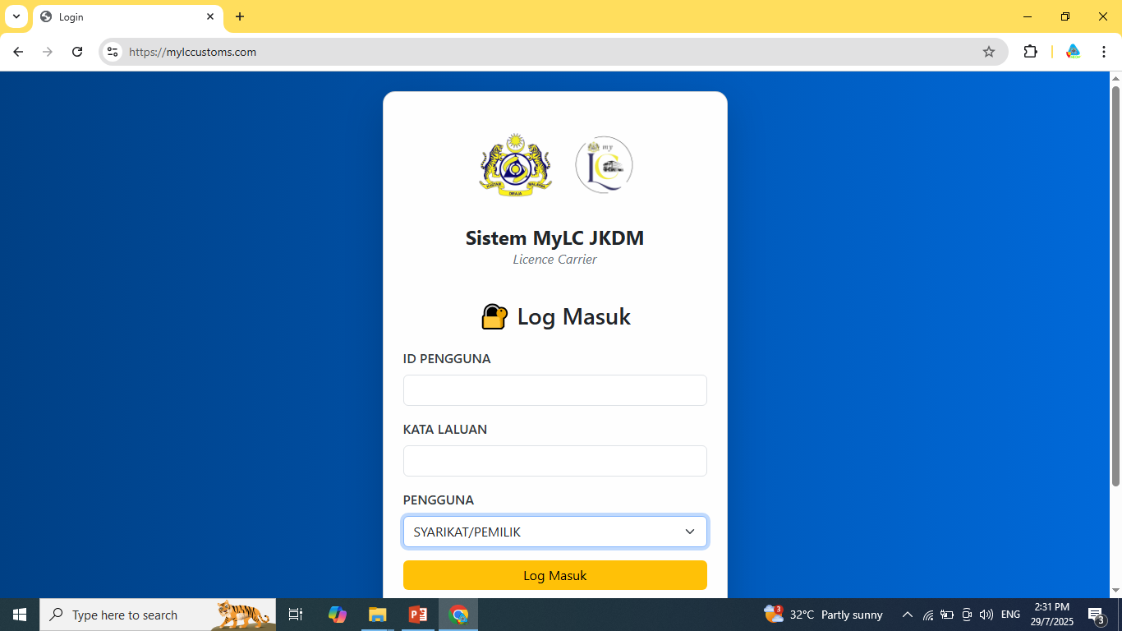
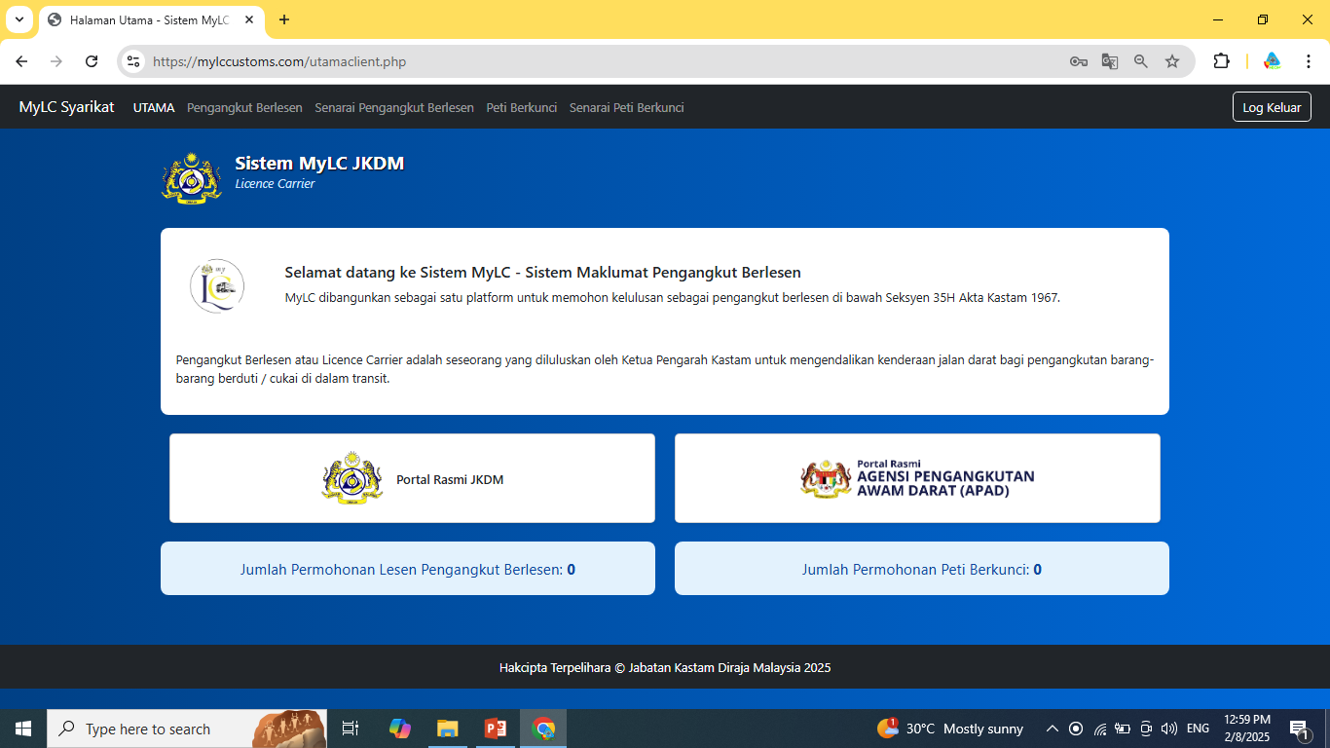
MyPetroleum JKDM
Sistem Maklumat Bunker Petroleum
Syarikat
JKDM
ADMIN
Log Masuk
Sistem Maklumat Bunker Petroleum
Jabatan Kastam Diraja Malaysia

Slide 9

Skrin syarikat
My Petroleum
Syarikat
Permohonan
Senarai Permohonan
Laporan CJ(P)
Senarai Laporan CJ(P)
MyPetroleum
Sistem Maklumat Bunker Petroleum
Selamat Datang ke MyPetroleum- Sistem Maklumat Bunker Petroleum.
Sistem MyPetroleum dibangunkan sebagai satu platform untuk memohon pengecualian cukai jualan bagi bagi minyak bunker ke atas kapal-kapal yang layak. Bunkering adalah proses menyalurkan bahan petroleum untuk menggerakkan enjin kapal.
Di bawah Seksyen 35(1) Akta Cukai Jualan 2018, aktiviti bunkering telah diberikan pengecualian cukai jualan ke atas kapal-kapal yang layak di bawah Butiran 58 dan 58 A , Perintah Cukai Jualan (Orang Yang Dikecualikan Daripada Pembayaran Cukai) 2018.
KPDN
Di bawah Butiran 58A

Slide 10
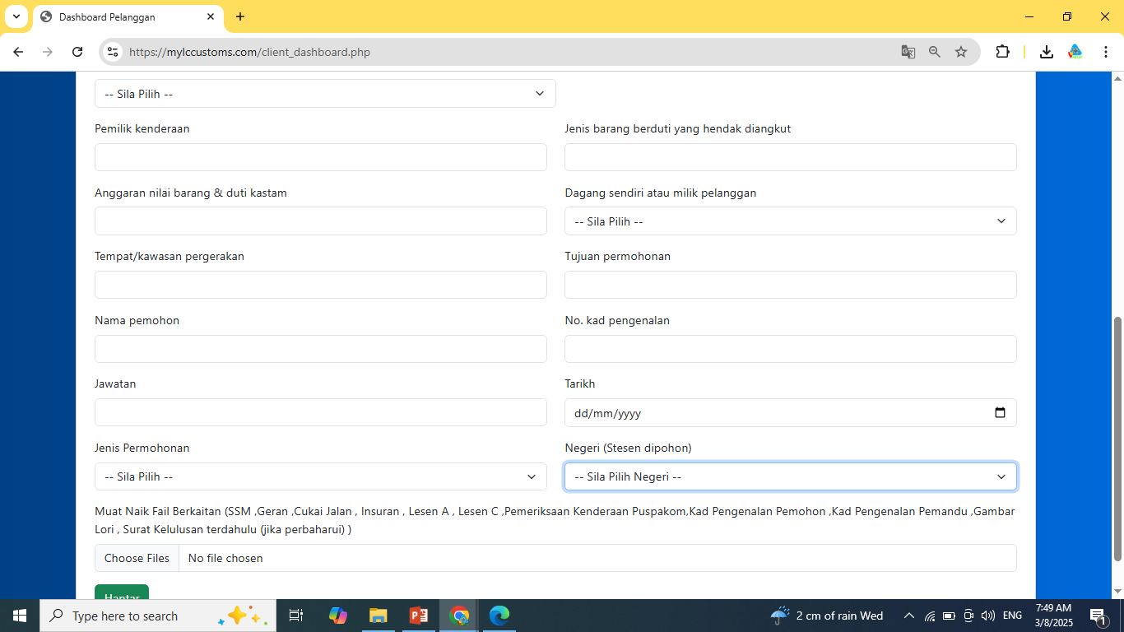
Permohonan Pengecualian Cukai Jualan di bawah Butiran 58A
BAHAGIAN A: MAKLUMAT PEMOHON
Nama:
No,Telefon :
Alamat Emel :
No.Kad Pengenalan :
Jawatan:
Nama Syarikat:
No.Pendaftaran Cukai Jualan(jika berkenaan):
Tarikh permohonan:
No.Kelulusan(PDA2,JKDM dll):
No.Pesanan Belian:
Alamat:

Slide 11
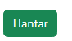
BAHAGIAN B :MAKLUMAT ORANG YANG AKAN MENANDATANGANI SIJIL PENGECUALIAN
Nama Pemohon :
No,KP Pemohon :
Jawatan:
BAHAGIAN C : MAKLUMAT PEMBEKAL
Nama Firma/syarikat:
Alamat:
BAHAGIAN D : PERIHAL BARANG-BARANG
No Kod Tarif :
Perihal Barangan:
Unit
Deskripsi:
Kuantiti:
Nilai (RM):
Nama Kawasan:
Muat Naik Fail Berkaitan(SSM, MAA, PDA2, Surat kelulusan ship chandler
Saya
memohon untuk membeli barang-barang dan
Pengecualian dituntut di bawah Butiran 58A Jadual A,Perintah Cukai Jualan (Orang Yang Dikecualikan Daripada Cukai Jualan)2018 tertakluk kepada syarat-syarat yang ditetapkan .Saya mengaku semua butiran yang diberikan adalah betul dan benar.
Simpan

Slide 12
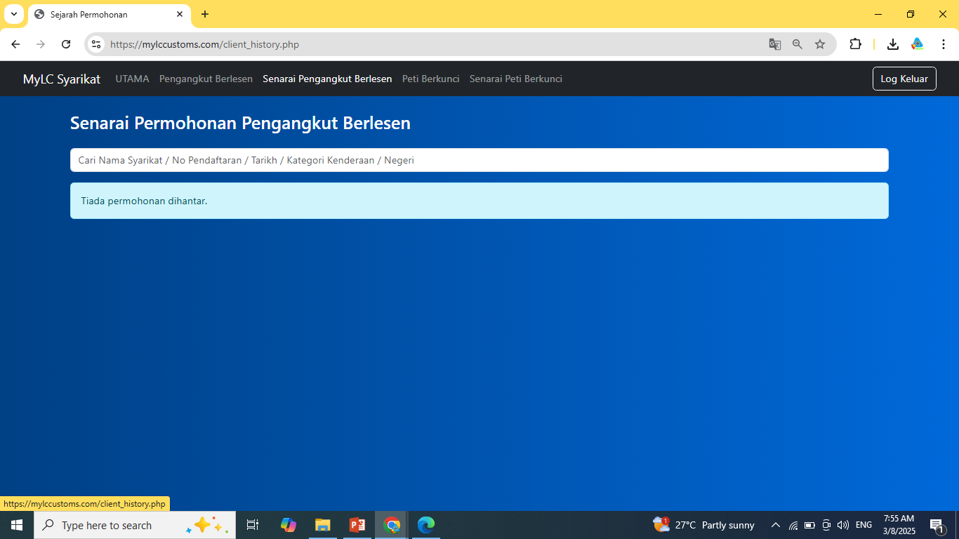
My Petroleum
Syarikat
Permohonan
Senarai Permohonan
Laporan CJ(P)
Senarai Laporan CJ(P)
Pengecualian Butiran 58A
Negeri/Kawasan/Status/No Sijil/Tarikh
Kembali
pdf
Diisi oleh Kastam

Slide 13
My Petroleum
Syarikat
Permohonan
Senarai Permohonan
Laporan CJ(P)
Senarai Laporan CJ(P)
Laporan CJ(P)
Melaka
Negeri Sembilan, WPKL, Putrajaya, masuk semua negeri
Negeri
Melaka
Nama Syarikat
Atifa
Tahun
2025
2025
2026
2027
Bulan
Januari
Muat naik Fail Berkaitan (Laporan CJ(P)
Januari
Februari
Mac
April hingga Disember

Slide 14
MyPetroleum
Syarikat
Permohonan
Senarai Permohonan
Laporan CJ(P)
Senarai Laporan CJ(P)
Senarai Laporan CJ(P)
Negeri/Tahun / Bulan
Negeri | Nama Syarikat | Tahun | Bulan | Laporan CJ(P)
Link pdf

Slide 15
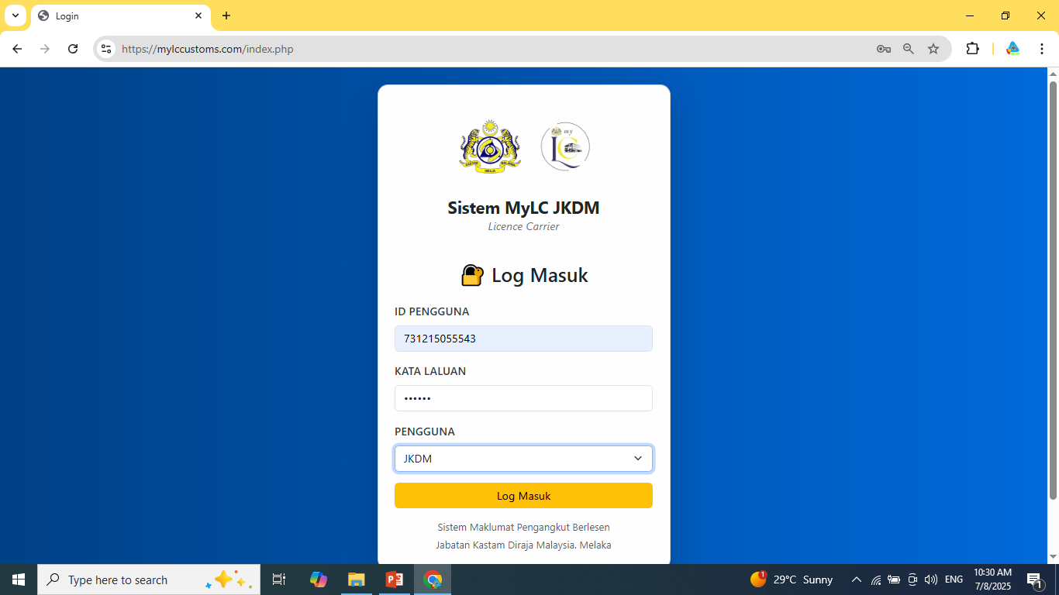
SKRIN JKDM
MyPetroleum JKDM
Sistem Maklumat Bunker Petroleum
Sistem Maklumat Bunker Petroleum
Jabatan Kastam Diraja Malaysia

Slide 16
Skrin syarikat
My Petroleum
Syarikat
Senarai Permohonan Butiran 58A
Senarai Laporan CJ(P)
MyPetroleum
Sistem Maklumat Bunker Petroleum
Selamat Datang ke MyPetroleum- Sistem Maklumat Bunker Petroleum.
Sistem MyPetroleum dibangunkan sebagai satu platform untuk memohon pengecualian cukai jualan bagi bagi minyak bunker ke atas kapal-kapal yang layak. Bunkering adalah proses menyalurkan bahan petroleum untuk menggerakkan enjin kapal.
Di bawah Seksyen 35(1) Akta Cukai Jualan 2018, aktiviti bunkering telah diberikan pengecualian cukai jualan ke atas kapal-kapal yang layak di bawah Butiran 58 dan 58 A , Perintah Cukai Jualan (Orang Yang Dikecualikan Daripada Pembayaran Cukai) 2018.
KPDN
Di bawah Butiran 58A

Slide 17

My Petroleum
JKDM
Senarai Permohonan Butiran 58A
Senarai Laporan CJ(P)
Pengecualian Butiran 58A
Negeri/Kawasan/Status/No Sijil/Tarikh
semak
pdf
Dalam tindakan (default)
Diisi oleh Kastam

Slide 18
Semakan Permohonan Pengecualian Cukai Jualan di bawah Butiran 58A
BAHAGIAN A: MAKLUMAT PEMOHON
Nama:
No,Telefon :
Alamat Emel :
No.Kad Pengenalan :
Jawatan:
Nama Syarikat:
No.Pendaftaran Cukai Jualan(jika berkenaan):
Tarikh permohonan:
No.Kelulusan(PDA2,JKDM dll):
No.Pesanan Belian:
Alamat:

Slide 19
BAHAGIAN B :MAKLUMAT ORANG YANG AKAN MENANDATANGANI SIJIL PENGECUALIAN
Nama Pemohon :
No,KP Pemohon :
Jawatan:
BAHAGIAN C : MAKLUMAT PEMBEKAL
Nama Firma/syarikat:
Alamat:
BAHAGIAN D : PERIHAL BARANG-BARANG
No Kod Tarif :
Perihal Barangan:
Unit
Deskripsi:
Kuantiti:
Nilai (RM):
Nama Kawasan:
Muat Naik Fail Berkaitan(SSM, MAA, PDA2, Surat kelulusan ship chandler
Saya
memohon untuk membeli barang-barang dan
Pengecualian dituntut di bawah Butiran 58A Jadual A,Perintah Cukai Jualan (Orang Yang Dikecualikan Daripada Cukai Jualan)2018 tertakluk kepada syarat-syarat yang ditetapkan .Saya mengaku semua butiran yang diberikan adalah betul dan benar.

Slide 20
ULASAN JKDM
Ulasan Pegawai Kanan:
Nama Pegawai:
Dd/mm/yy
Tarikh :
Ulasan Ketua Bahagian/Cawangan:
Diisi oleh pegawai JKDM
Nama Pegawai:
Tarikh :
Dd/mm/yy
Keputusan Pengarah Kastam Negeri:
Diluluskan/ Tidak Diluluskan
Dipaparkan di status
Nama Pegawai:
Tarikh :
Dd/mm/yy
Dipaparkan di tarikh diluluskan
No.Sijil :
Dipaparkan di no sijil dan tarikh tamat
Tarikh Tamat :
Muat Naik surat:
Hantar
Kembali

Slide 21
My Petroleum
JKDM
Senarai Permohonan Butiran 58A
Senarai Laporan CJ(P)
Pengecualian Butiran 58A
Negeri/Kawasan/Status/No Sijil/Tarikh
semak
pdf
Diluluskan
Diisi oleh Kastam

Slide 22
MyPetroleum
JKDM
Permohonan
Senarai Permohonan Butiran 58A
Senarai Laporan CJ(P)
Senarai Laporan CJ(P)
Negeri/Tahun / Bulan
Negeri | Nama Syarikat | Tahun | Bulan | Laporan CJ(P)
Link pdf

Slide 23
Skrin admin
My Petroleum
ADMIN
Senarai Permohonan Butiran 58A
Senarai Laporan CJ(P)
Tambah Pengguna
Urus Pengguna
MyPetroleum
Sistem Maklumat Bunker Petroleum
Selamat Datang ke MyPetroleum- Sistem Maklumat Bunker Petroleum.
Sistem MyPetroleum dibangunkan sebagai satu platform untuk memohon pengecualian cukai jualan bagi bagi minyak bunker ke atas kapal-kapal yang layak. Bunkering adalah proses menyalurkan bahan petroleum untuk menggerakkan enjin kapal.
Di bawah Seksyen 35(1) Akta Cukai Jualan 2018, aktiviti bunkering telah diberikan pengecualian cukai jualan ke atas kapal-kapal yang layak di bawah Butiran 58 dan 58 A , Perintah Cukai Jualan (Orang Yang Dikecualikan Daripada Pembayaran Cukai) 2018.
KPDN
Di bawah Butiran 58A

Slide 24
My Petroleum
Admin
Senarai Permohonan Butiran 58A
Senarai Laporan CJ(P)
Tambah Pengguna
Urus Pengguna
Pengecualian Butiran 58A
Negeri/Kawasan/Status/No Sijil/Tarikh
semak
pdf
padam
Tambah padam

Slide 25
MyPetroleum
Admin
Permohonan
Senarai Permohonan Butiran 58A
Senarai Laporan CJ(P)
Tambah Pengguna
Urus Pengguna
Senarai Laporan CJ(P)
Negeri/Tahun / Bulan
Negeri | Nama Syarikat | Tahun | Bulan | Laporan CJ(P)
padam
Link pdf

Slide 26
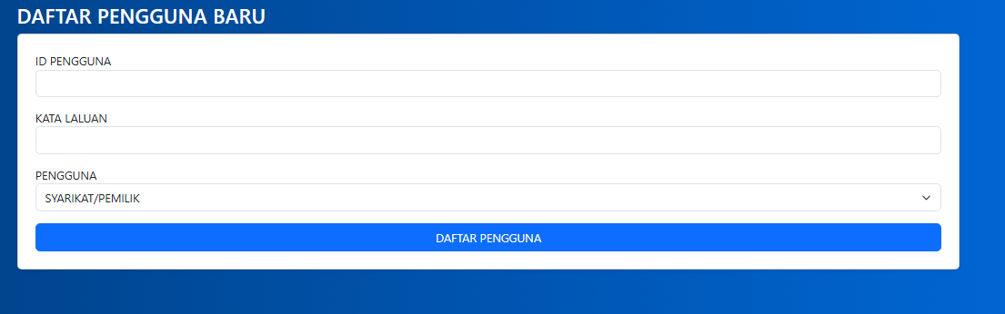
MyPetroleum
JKDM
Tambah Pengguna
JKDM

Slide 27
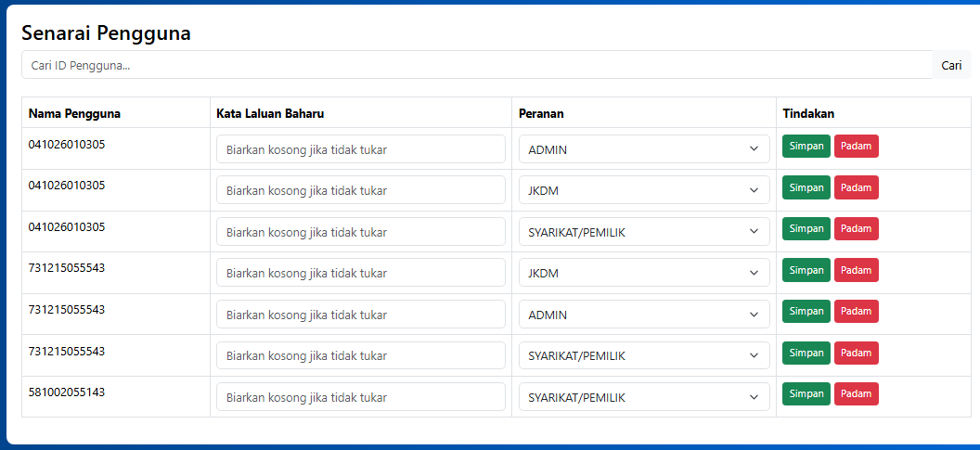
Urus Pengguna

